Slide 1





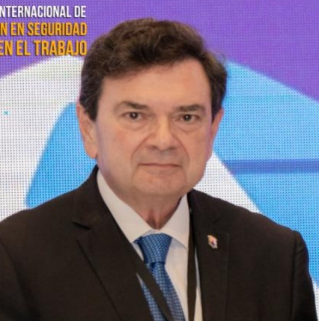

ESTRATEGIAS PSICOSOCIALES PARA AFRONTAR
EL RETORNO AL TRABAJO
COVID-19
TÍTULO DEL TEMA
PhD. RAFAEL RUIZ CALATRAVA
Director de la Cátedra de Prevención de Riesgos Laborales y Salud Pública de la Universidad de Córdoba.
Presidente del CGPSST y CGRICT -- CGCOGSE
Junta Directiva de la Plataforma Técnologica de Seguridad Industrial de España (PESI)
UMIVALE

